Slide 1

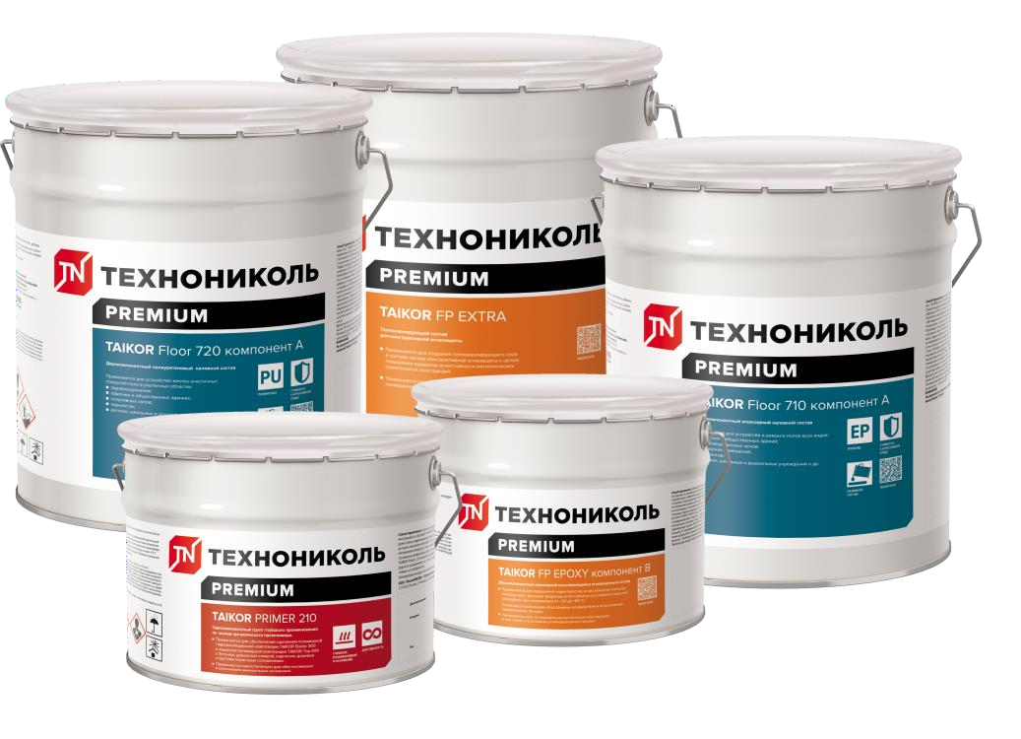
ЗАЩИТНЫЕ ПОКРЫТИЯ TAIKOR
Знание. Опыт. Мастерство.

Slide 2
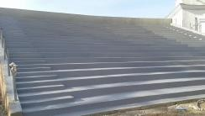
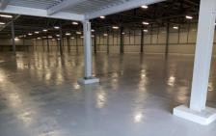
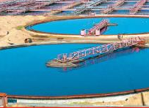
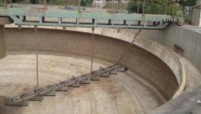
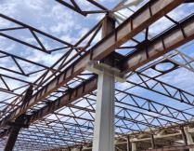
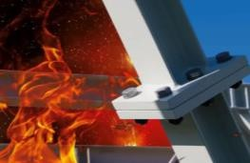
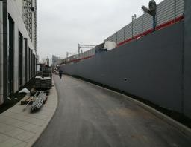
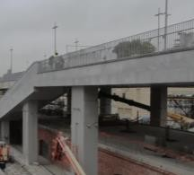
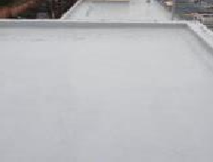
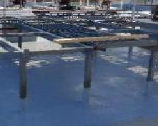
TAIKOR АССОРТИМЕНТ ПО НАПРАВЛЕНИЯМ
TAIKOR
1
ПРОМЫШЛЕННЫЕ ПОЛЫ:
наливные, пропитка, окраска, кварцнаполненный
2
3
4
ВНУТРЕННЕЕ ЗАЩИТНОЕ ПОКРЫТИЕ СТАЛЬНЫХ И БЕТОННЫХ РЕЗЕРВУАРОВ
АНТИКОРРОЗИЯ СТАЛЬНЫХ КОНСТРУКЦИЙ
ОГНЕЗАЩИТНЫЕ СОСТАВЫ ДЛЯ СТАЛЬНЫХ КОНСТРУКЦИЙ
ЗАЩИТНОЕ ОКРАСОЧНОЕ ПОКРЫТИЕ ЖБ
5
ГИДРОИЗОЛЯЦИЯ ЭЛАСТИЧНАЯ НА ПОЛИУРЕТАНОВОЙ (ПУ) ОСНОВЕ

Slide 3

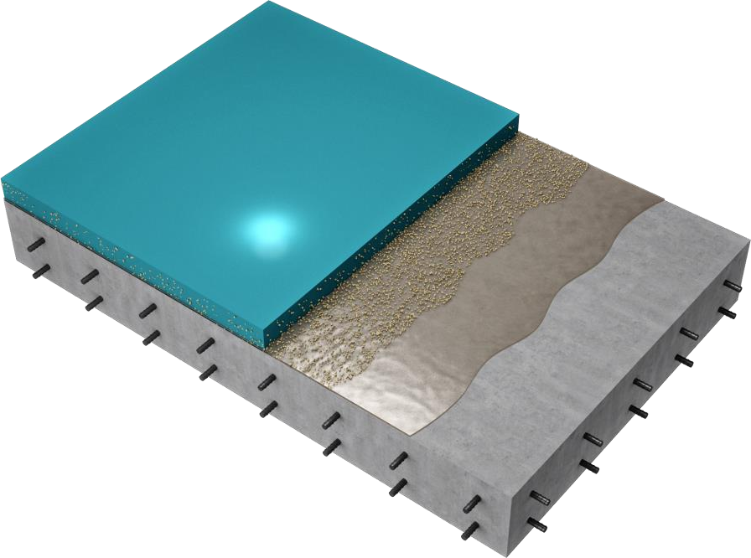
СИСТЕМЫ TAIKOR. ПОЛИМЕРНЫЕ ПОЛЫ
TAIKOR

Slide 4
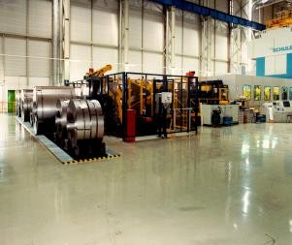
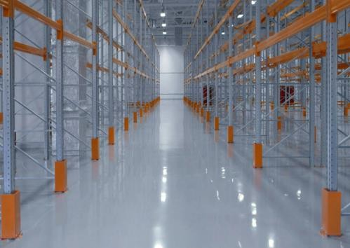

ЧТО ТАКОЕ ПРОМЫШЛЕННЫЙ ПОЛ?
TAIKOR
Это полы, выдерживающие промышленные нагрузки:
воздействие механических факторов
физических и химических факторов
Типовые требования к промышленным полам:
высокая износо- и ударостойкость
термостойкость
химстойкость
искробезопасность
Не скользкость и др.
При этом полы должны отвечать заданным эстетическим требованиям.

Slide 5
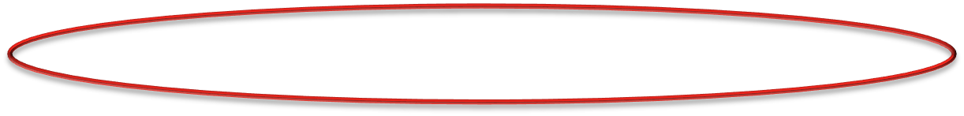
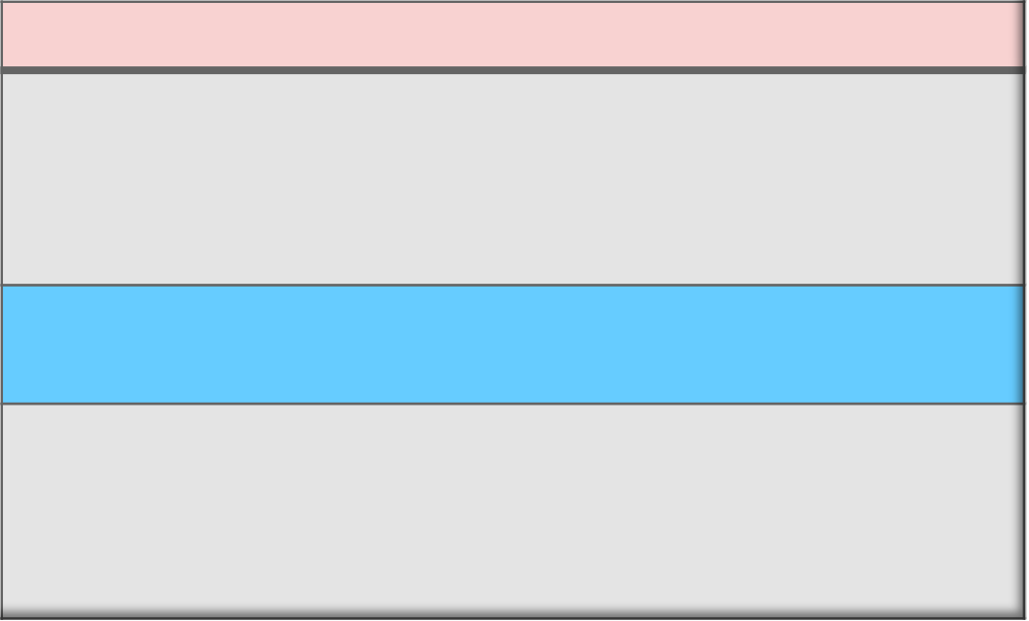

КОНСТРУКЦИЯ ПОЛА
TAIKOR
Эпоксидные и
полиуретановые полы:
нанесение последующего слоя
— возможность пройти по поверхности без ее повреждения — 8 часов;
легкая пешеходная нагрузка через 3 дня;
полный набор прочности через 7 дней;
первая влажная уборка через 7 дней.
Сроки ввода в эксплуатацию при температуре +20
НАПОЛЬНОЕ ПОКРЫТИЕ
Выравнивающая/ основная несущая стяжка
Гидроизоляция (в случае подсоса капилярной влаги из грунтов)
Подстилающий слой (черновая стяжка, плита фундамента, плита перекрытия

Slide 6
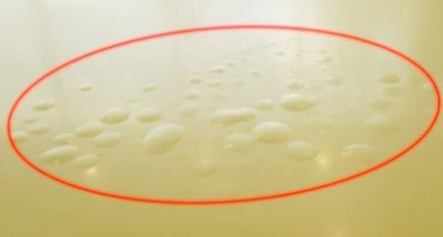
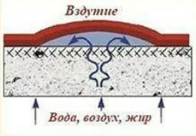
ГИДРОИЗОЛЯЦИЯ В КОНСТРУКЦИИ ПОЛА
TAIKOR
Если бетонное основание лежит покрытия пола возможны только основанием (или под уложенной
на грунте, то полимерные при наличии под бетонным на него бетонной стяжкой)
качественной гидроизоляции (например TAIKOR Elastic 300), препятствующей увлажнению основания за счет капиллярного подсоса влаги.
В теле бетонного основания не должны проходить водопроводные
коммуникации, способные увлажнить его в случае аварии.
Недопустимо появление конденсата, приводящего к увлажнению бетонного основания. Такое возможно при отсутствии или
неправильно рассчитанных и выполненных тепло- пароизоляции или большой разнице температур с внешней и внутренней стороны бетонного основания.
Пузыри – отсутствие ГИ, избыточная влажность
При невыполнении этих условий возможно отслоение полимерного
покрытия от основания.

Slide 7
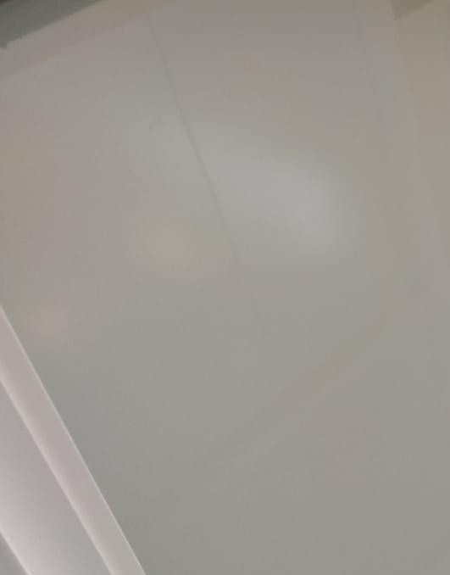
ТРЕБОВАНИЕ К ОСНОВАНИЮ И ЕГО ПОДГОТОВКЕ
TAIKOR
Толщина, прочность и степень армирования бетонного соответствовать предполагаемой интенсивности нагрузки СП 29.13330.2011 Полы (СНиП 2.0 13-88 Полы).
основания
должны
Бетонный пол должен быть выдержан не менее 28 дней;
Достаточный предел прочности на сжатие (не менее 25 МПа);
Предел прочности на растяжение не менее 1,5 МПа;
Марка основания должна соответствовать не менее M 200 (В 15)
Толщина основания должна быть рассчитана под нагрузки, рекомендуется не менее 100 мм
Влажность не более 4%;
Отсутствие на поверхности основания непрочно держащихся частицы бетона, масляных пятен, цементного молочка;
Температура поверхности и воздуха не ниже + 8 °С
Наличие гидроизоляции под основанием (под плитой или под стяжкой)

Slide 8
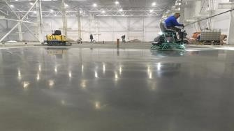
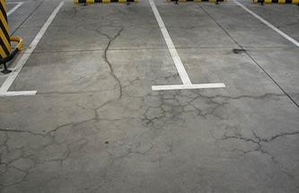
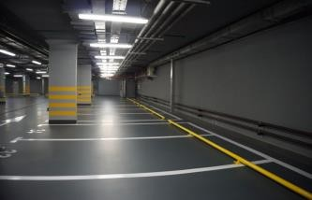
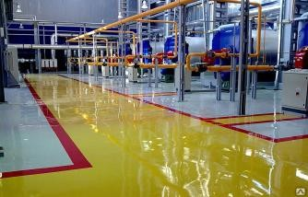
КЛАССИФИКАЦИЯ ПРОМЫШЛЕННЫХ ПОЛОВ ПО
МАТЕРИАЛУ
TAIKOR
Бетонные
Без упрочнения
С упрочнением сухими упрочнителями (топпинги)
С упрочнением жидкими упрочнителями
Полимерные
Эпоксидные
Полиуретановые
др. полимерные (обычно ПММА)
Полимер-цементные (ПУ-цемент, эпокси-цемент)

Slide 9
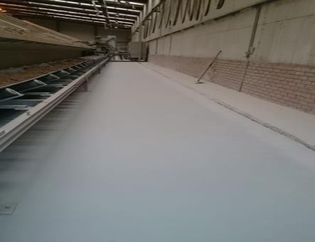

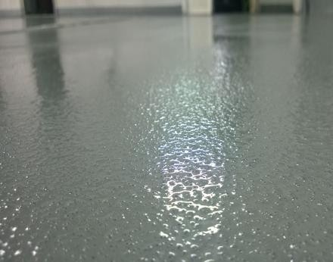
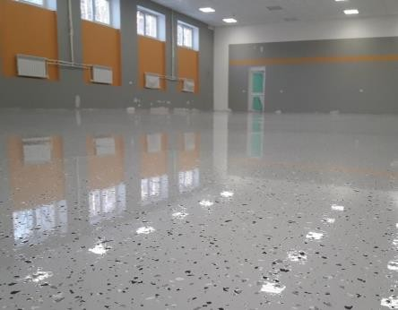
ВАРИАНТЫ ИСПОЛНЕНИЯ ПРОМЫШЛЕННОГО ПОЛИМЕРНОГО ПОЛА
TAIKOR
По конструкции и толщине: По внешнему виду:
Пропитки
Тонкослойные окрасочного типа (в том числе делаются из наливных составов)
Наливные
Высоконаполненные
Полимербетоны
Гладкие глянцевые
Гладкие матовые
С флоками
Текстурные (шагрень, «апельсиновая
корка»)
Шероховатые

Slide 10
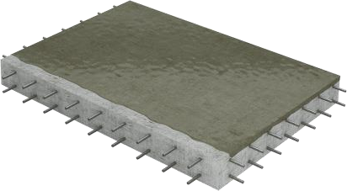
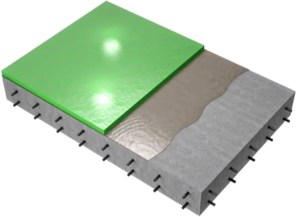
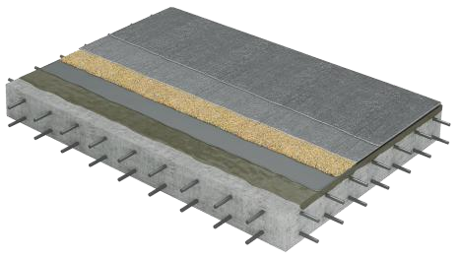
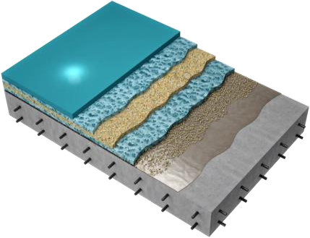
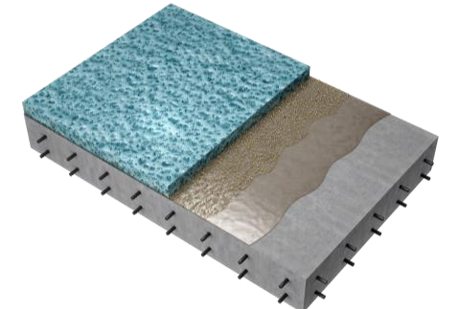
ВАРИАНТЫ ИСПОЛНЕНИЯ ПРОМЫШЛЕННОГО ПОЛА TAIKOR
TAIKOR
ОБЕСПЫЛИВАНИЕ (пропитка)
ТОНКОСЛОЙНАЯ ПОКРАСКА (0,2 – 0,5 мм,
реже до 1 мм)
ТОНКОСЛОЙНЫЙ ШЕРОХОВАТЫЙ
(0,5-0,6 мм)
ШАГРЕНЬ (Чаще в виде окраски до 1 мм, но можно выполнить на наливном)
ГЛАДКИЙ НАЛИВНОЙ (1,0 -5,0 мм)
НАЛИВНОЙ ШЕРОХОВАТЫЙ (1,0 – 5,0 мм)

Slide 11


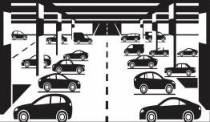
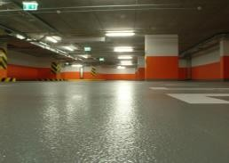

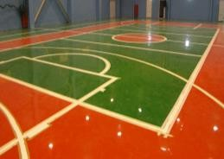

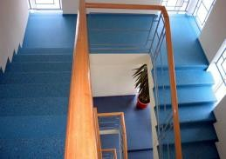

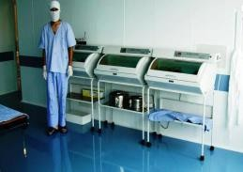
НАЗНАЧЕНИЕ НАЛИВНЫХ ПОЛИМЕРНЫХ ПОКРЫТИЙ TAIKOR
TAIKOR
ПРИЗВОДСТВЕННЫЕ, СКЛАДСКИЕ, ЛОГИСТИЧЕСКИЕ И ТЕХНИЧЕСКИЕ ПОМЕЩЕНИЯ
ПАРКИНГИ И РАМПЫ С ИНТЕНСИВНОЙ ЭКСПЛУАТАЦИЕЙ
СПОРТИВНЫЕ ЗАЛЫ, ДЕТСКИЕ ИГРОВЫЕ ЗОНЫ В РЦ
МОП (КОРИДОРЫ, ОФИСЫ, ЛЕСТНИЧНЫЕ МАРШИ, ЛИФТОВЫЕ ХОЛЛЫ) ВО ВСЕХ ТИПАХ ОБЪЕКТОВ
СЕРВЕРНЫЕ, ОПЕРАЦИОННЫЕ, ЛАБОРАТОРИИ, ЧИСТЫЕ ПОМЕЩЕНИЯ, ЦЕХА СБОРКИ ЭЛЕКТРООБОРУДОВАНИЯ

Slide 12





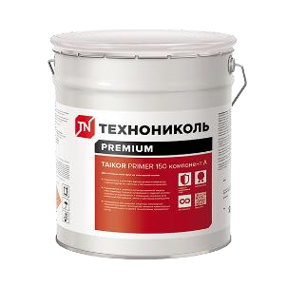
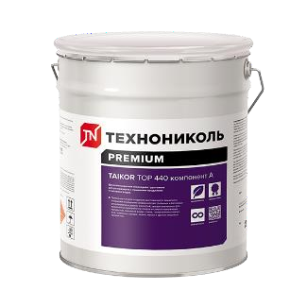
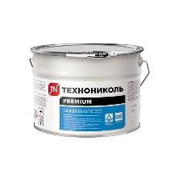
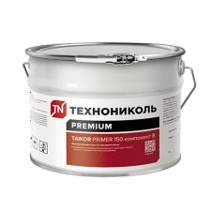
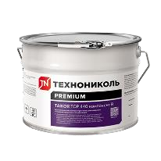
ОБЛАСТИ ПРИМЕНЕНИЯ
TAIKOR
ПРОМЫШЛЕННОЕ И ГРАЖДАНСКОЕ СТРОИТЕЛЬСТВО
ТРАНСПОРТНО- ДОРОЖНОЕ СТРОИТЕЛЬСТВО
НЕФТЕ-ГАЗОВЫЙ КОМПЛЕКС
ТБО
ТЭК
Административные и общественные здания
Спортивные сооружения
Складские комплексы
Пищевое производство
Приборо- и
машиностроительные заводы
Деревообрабатывающие предприятия
Химические и
фармацевтические заводы
Сельско-хозяйственный сектор
Образовательные учреждения
Медицинские учреждения
Высокотехнологические производства
Надземные и подземные
пешиходные переходы
Космические и аэродромные комплексы (МОП, сладские площади, ангары)
Метро, РЖД
АБК
Чистые зоны
Складские помещения
МОП
Промышленные полы
Коммерческие полы
Антистатические полы

Slide 13
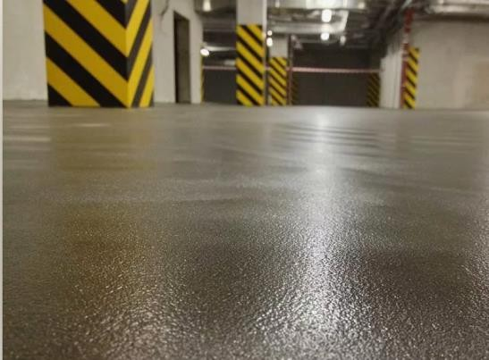
ВЫБОР НАЛИВНЫХ ПОЛИМЕРНЫХ ПОКРЫТИЙ TAIKOR
TAIKOR
Гаражи и парковки
места неактивного проезда и стоянки (но не рампы и не пандусы)
места проезда и
стоянки, в т.ч. рампы и
пандусы
Высокий стандарт , любые зоны (большая
долговечность, высокая износостойкость, выше эстетика)
Высоконаполненные толстослойные полимерные
системы напольных покрытий с кварцевым песком (толщина
до 4 мм).
Нескользкое покрытие
(шагрень или кварцевый песок)
тонкослойные окрасочные с засыпкой песком (до 0,5 мм)
ЭП или ПУ наливные 2-3 мм (шероховатое покрытие)
ЭП или ПУ наливные 0,6-0,8 мм (выше износостойкость,
внешний вид покрытия более эстетичный, долговечность
выше)
ЭП или ПУ наливные с песком шероховатые до 2 мм

Slide 14
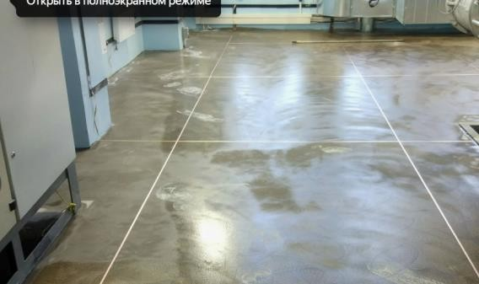
ВЫБОР НАЛИВНЫХ ПОЛИМЕРНЫХ ПОКРЫТИЙ TAIKOR
TAIKOR
Производства
Производственные помещения с сухими технологическими процессами
(+ склады, логист центры)
Производственные помещения с мокрыми технологическими процессами и
экстремальными
условиями эксплуатации
Антистатические требования
Эконом вариант:
тонкослойные окрасочные;
Качественный вариант: ЭП или ПУ наливные толщиной 2-3 мм (выше износостойкость,
внешний вид покрытия более эстетичный, долговечность выше)
Только толстослойные высоконаполненные полимерные системы напольных покрытий с кварцевым песком (толщина более 4 мм).
Нескользкое покрытие (шагрень или кварцевый песок)
Система ТН-ПОЛ НАЛИВНОЙ АС
с медной лентой, не
накапливает статического электричества

Slide 15
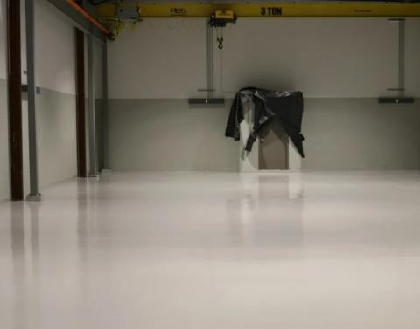
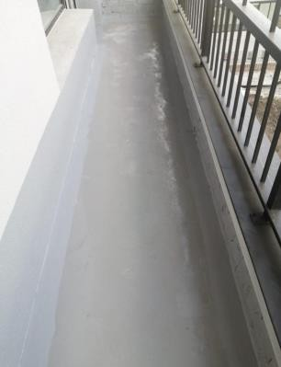
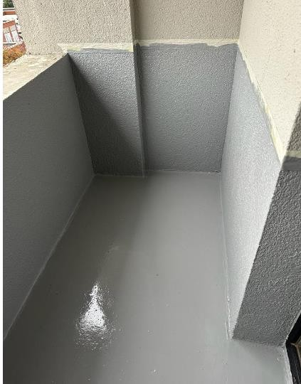
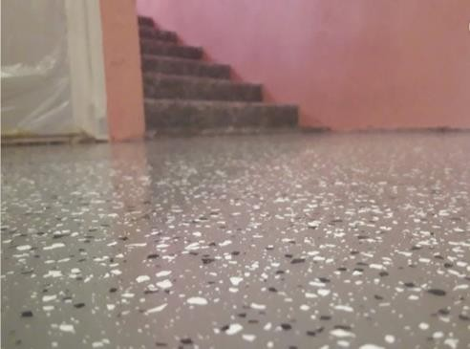
ВЫБОР НАЛИВНЫХ ПОЛИМЕРНЫХ ПОКРЫТИЙ TAIKOR
TAIKOR
Другое
Холодильники,
морозильники
Пешеходная нагрузка,
чистые помещения
Балконы, террасы
- Эконом вариант: пропитки, окраски от 0,2 до 0,8 мм
- Эконом вариант: пропитки, окраски от 0,2 до 0,8 мм
- Только толстослойные, эластичные (ПУ с пониженной жесткостью), до 4-5 мм
- Наливной 2-3 мм, шагрень,
или матовый лак
- Высокая эстетика: наливной
2-3 мм, глянец, матовый или шагрень,
декорирование флоками
- Elastic 300 (пол + ГИ)

Slide 16
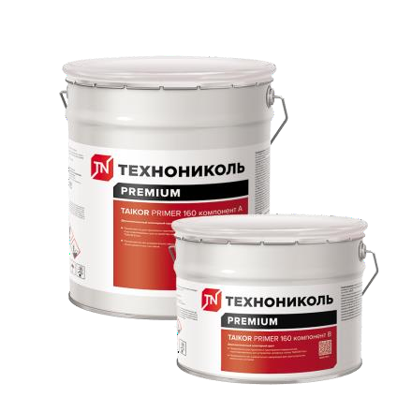
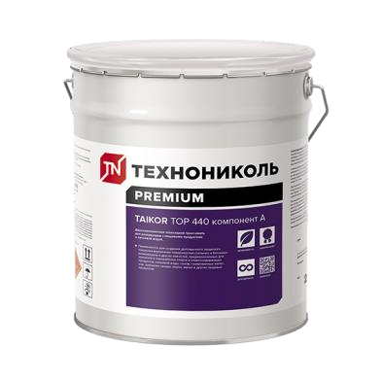
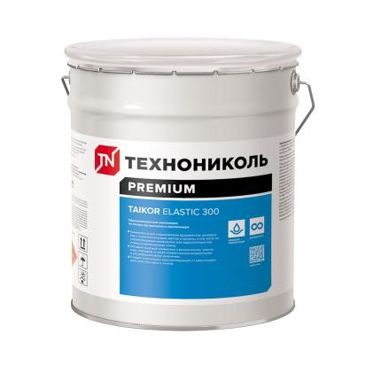


МАТЕРИАЛЫ TAIKOR ДЛЯ ТОНКИХ ПОЛОВ
TAIKOR
TAIKOR PRIMER 210
TAIKOR PRIMER 150
TAIKOR TOP 425
TAIKOR ELASTIC 300 (ГИДРОИЗОЛЯЦИЯ)
Однокомпонентная полиуретановая эластчиная
гидроизоляция
Гидроизоляция эластичная
Эксплуатационный слой (финишное покрытие)
Однокомпонентный полиуретановый
низковязкий грунт -
пропитка
Грунтование под ГИ Elastic 300
Обеспыливание
Пропитка
Укрепление
Водонепроницаемость
Двухкомпонентный эпоксидный грунт
Двухкомпонентный полиуретановый
окрасочный финиш
Окраска
Адгезионный слой
Клеящий слой для песка в системе тонкослойных кварцнаполненных покрытий
Окраска
УФ стойкость
Финишный слой

Slide 17



МАТЕРИАЛЫ TAIKOR ДЛЯ НАЛИВНЫХ ПОЛОВ
TAIKOR
TAIKOR PRIMER 160
TAIKOR FLOOR 710
TAIKOR FLOOR 720
TAIKOR FLOOR 720 AS
Двухкомпонентный
эпоксидный
низковязкий грунт
Двухкомпонентный эпоксидный наливной состав
Двухкомпонентный полиуретановый жёстко- эластичный наливной состав
Двухкомпонентный полиуретановый антистатический
(токоотводящий) наливной состав
Защита контура медной ленты
Финишный слой
Грунтование под систему
Обеспыливание
Ремонт дефектов основания
Выравнивание
Набор толщины
Окраска
Выравнивание
Набор толщины
Финишный слой
Окраска
Выравнивание
Набор толщины
Финишный слой

Slide 18



СИСТЕМЫ ТОНКИХ ПОЛОВ TAIKOR
TAIKOR
ТН-ПОЛ ТАЙКОР ДЕКОР
Цветной окрасочный состав эпоксид+полиуретан
ТН-ПОЛ ТАЙКОР КВАРЦ
Износостойкий
кварцнаполненный пол под
автонагрузки (до 0,6 мм)
TН-ПОЛ ТАЙКОР ЛАЙТ
Обеспыливание/упрочнение
Пропитка минеральных оснований
Упрочнение, повышение физ.
мех. характеристик
Функциональное, но
недекоративное покрытие
Окраска
Цвет по RAL
УФ стойкое покрытие
Нельзя под шипы колес
Износостойкие полы (склады, паркинги, дебаркадеры, производства)
УФ стойкие полы (!)

Slide 19



СИСТЕМЫ НАЛИВНЫХ ПОЛОВ TAIKOR
TAIKOR
TН-ПОЛ НАЛИВНОЙ ЭПОКСИ
Двухкомпонентный
эпоксидный наливной состав
ТН-ПОЛ НАЛИВНОЙ ПУ
Двухкомпонентный
полиуретановый жёстко-эластичный наливной состав
ТН-ПОЛ НАЛИВНОЙ ПУ АС
Двухкомпонентный
полиуретановый антистатический
(токоотводящий) наливной состав
Можно применять как окраску
Колеруется в цвета RAL
Выравнивание основания
Набор толщины
Финишный слой
Можно применять как окраску
Колеруется в цвета RAL
Выравнивание основания
Набор толщины
Финишный слой
Только наливной состав
Фунцкия пола – отведение статического электричества с поверхности через графитовые
волокна в составе смолы на медные ленты и через них на заземление
Финишный слой

Slide 20
ПЛЮСЫ / МИНУСЫ
TAIKOR
ЭПОКСИДНЫЙ | ПОЛИУРЕТАНОВЫЙ
+ Высокая прочность и твёрдость + Износостойкость и долговечность + повышенная химическая стойкость | + жестко-эластичный + допускает бесшовное исполнение + повышенная стойкость к истиранию + ударопрочность
Хрупкость при точечных ударах Выцветание при воздействии УФ, без защитного лака Дороже ПУ покрытий | Выцветание при воздействии УФ, без защитного лака Для высоких механических нагрузок, рекомендуется заменять на эпоксидные
+ эстетика, высокая декоративность (применение в чистых помещениях) + Антистатическое исполнение + долговечность + изностостойкость + водонепроницаемость
Цена Монтаж - сложность, цена, высокие риски запортить (в сравнении с топпингами, пропитками и окрасками) Требования к основанию - сухое, прочное и т.д. (в сравнении с цементными) Укладка только в +t (ММА, некоторые окрасочные можно наносить в –t)
ЗНАНИЕ. ОПЫТ. МАСТЕРСТВО. _{01.07.2024 21}

Slide 21


ПРОПИТКА ПОЛ ЛАЙТ
TAIKOR

Slide 22


ОКРАСОЧНЫЕ ПОЛЫ
TAIKOR

Slide 23


ПОЛ КВАРЦ
TAIKOR

Slide 24







ВНЕШНИЙ ВИД ТОНКОСЛОЙНОГО ПОЛА ЗАВИСИТ
ОТ РЕЛЬЕФА ОСНОВАНИЯ
TAIKOR
Шлифова ние
Легкая дробестру йная обработка
Средняя дробеструйна я обработка
Среднее фрезерован ие
Интенсивная пескоструйна я
обработка
Глубокое фрезерование

Slide 25


ПОКРЫТИЕ ПОЛА ИЗ ГИДРОИЗОЛЯЦИОННОГО
СОСТАВА ELASTIC 300
TAIKOR

Slide 26






ПОЛИМЕРНЫЕ НАЛИВНЫЕ ПОЛЫ
ВСЕГДА НА ВЫРОВНЕННОЕ ОСНОВАНИЕ!!!
TAIKOR

Slide 27



РАЗМЕТКА
TAIKOR

Slide 28

ТЕХНИЧЕСКИЕ СЕРВИСЫ TAIKOR
TAIKOR

Slide 29











ТЕХПОДДЕРЖКА И СЕРВИСЫ
TAIKOR
https://taikor.tn.ru/
Обучения в Учебных центрах и в он-лайн форматах
Проведение испытаний
Индивидуальные технические решения
Информационные материалы и образцы
Сайт
Отраслевые испытания
Расчеты ОГЗ

Slide 30



ОБЪЕКТНАЯ ПОДДЕРЖКА
TAIKOR
Служба объектной поддержки, пробные выкрасы
Обследование сложных оснований
Обучения на объектах
Шеф-монтаж
Инспекционный контроль АКЗ МК
31

Slide 31

СПАСИБО ЗА ВНИМАНИЕ!
Александр Лысоконь
8 (701) 726 84 12
8 (707) 190 78 68
www.tn.ru/catalogue/taikor/
www.taikor.kz

